Slide 1
UNIVERSIDAD AUTÓNOMA DEL ESTADO DE MÉXICO
FACULTAD DE TURISMO Y GASTRONOMÍA
MATERIAL DIDÁCTICO
PROGRAMA EDUCATIVO: Licenciatura en Gastronomía
UNIDAD DE APRENDIZAJE: Tendencias de la Gastronomía y su Impacto en el Turismo
PERIODO: 2017B

Slide 2
TÍTULO DEL MATERIAL:
Tendencias en chefs, platillos y establecimientos
RESPONSABLE DE LA ELABORACIÓN:
Dra. en C. S. Diana Castro Ricalde
Profesora de Tiempo Completo

Slide 3
PROPÓSITO DE LA UNIDAD DE APRENDIZAJE
Explicar los elementos que componen las tendencias gastronómicas en diferentes dimensiones y relacionarlas con los productos turísticos promovidos por la Secretaría de Turismo para así proponer ideas innovadoras en el ámbito de la Gastronomía.

Slide 4
MATERIAL PARA LA UNIDAD DE COMPETENCIA II
CONTENIDO DE LA UNIDAD
Análisis de tendencias de la gastronomía en las siguientes dimensiones:
Chefs y cocineros que generan tendencias.
Técnicas culinarias novedosas.
Productos y platillos originales.
Establecimientos de alimentos y bebidas de vanguardia.

Slide 5
Explicar las tendencias gastronómicas en diversas dimensiones
PROPÓSITO DE LA UNIDAD DE COMPETENCIA II

Slide 6
GUIÓN PARA EL EMPLEO DEL MATERIAL
Se sugiere acompañar la explicación del profesor con esta presentación en Power Point, la cual puede utilizarse durante dos sesiones de clase, con una duración de dos horas por sesión.
Esto, porque en el material se incluyen 5 tendencias con sus respectivos representantes, algunos datos biográficos; filosofía, breve descripción del menú que ofrecen; alusión a algunos de sus platillos, características generales de sus restaurantes, así como nombres de algunos otros chefs representantes de la tendencia que se trate.
En una sesión pueden abordarse dos chefs, y en otra, 3. Siempre acompañando la presentación de la explicación del docente y de algunas otras estrategias didácticas para favorecer el aprendizaje de los alumnos.

Slide 7
GUIÓN PARA EL EMPLEO DEL MATERIAL
Entre las estrategias didácticas sugeridas se encuentran:
A) Acompañar la presentación de videos cortos obtenidos de YouTube donde pueden encontrarse datos audiovisuales de los propios chefs, o bien, de sus establecimientos de alimentos y bebidas.
B) Ir solicitando a los alumnos, por medio de preguntas directas y participación libre, la relación de tendencias vistas, conceptos y rasgos, con la información de los chefs, platillos y establecimientos que se van presentando (relación de características distintivas).
C) Investigar previamente, y entregar copias impresas con información –o bien, proyectarla a través de un documento de Word con imágenes, utilizando el cañón proyector-, datos concretos relativos a la trayectoria del chef que se trate, a los premios recibidos, filosofía, etc., para ampliar la información contenida en este material.
D) Proyectar la página web del chef y/o de su (s) restaurante (s), ya que en ella puede identificarse visualmente mayor información del menú, de sus precios, horarios, platillos, etc. Y con base en dichos datos, ir solicitando comentarios en torno a los rasgos que identifican cada tendencia.

Slide 8
GUIÓN PARA EL EMPLEO DEL MATERIAL
Se recomienda al docente complementar la información vertida en este material, con datos de otros chefs, platillos representativos y establecimientos de alimentos y bebidas que se considere mejor ejemplifiquen cada una de las 5 tendencias abordadas.
Asimismo, puede incluirse mayor información de las llamadas “subtendencias” o “tendencias emergentes” que van surgiendo o que se van derivando de las tendencias principales. Como puede ser, en el caso de la tendencia “Lo local es lo nuevo orgánico”, la llamada “Cocina Rektún”, la “Gastrobotánica” y la “Cocina Ecosustentable”, entre otras denominaciones.

Slide 9

TENDENCIAS GASTRONÓMICAS
EN CHEFS, PLATILLOS Y ESTABLECIMIENTOS

Slide 10
TENDENCIA 1:
Me, my body and the planet
REPRESENTANTE: GENNARO ESPOSITO

Slide 11
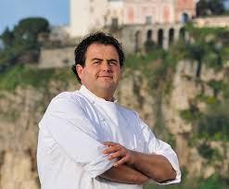
GENNARO ESPOSITO

Slide 12

ALGUNOS DATOS BIOGRÁFICOS
Defiende la gastronomía sostenible, un "concepto fundamental" en la cocina actual y que se puede reflejar de "diversas maneras", tales como el uso de productos locales.
Su restaurante, Torre del Sarracino, ubicado en Nápoles, ostenta dos estrellas Michelin y en ella pone en práctica esta actitud respetuosa con el entorno natural.
El chef sostiene que el respeto por el medio ambiente dentro de la restauración es un factor determinante a la hora de atraer turistas, ya que los comensales optan cada vez más por restaurantes "ecosostenibles".

Slide 13
FILOSOFÍA
“El territorio no tiene que ser una "prisión" para el cocinero, sino que los restauradores tiene que trabajar codo con codo con los productores de la zona y ser "agentes activos".
Esposito ha hecho una referencia a los caseríos de antaño, que se construían con intención de autoabastecerse y responder a sus propias necesidades, una forma de pensar que se "debe recuperar".

Slide 14
SU COCINA
MUESTRA DEL MENÚ (Esposito, 2017)
6 portate per un percorso nella nostra storia e nei frutti della ricerca della nostra cucina, con il desiderio di soddisfare appieno i vostri gusti.
Menù 145 € a persona
6
Triglia in umido, caprino e gnocchi di bietola
Zuppetta di olive Nocellara e mandorle , purea di finocchi e pesce bandiera“anni 80”
Minestra di pasta mista con crostacei e pesci di scoglio
Tagliatelline con calamaretti, broccoli e ricci di mare
Triglia in umido, caprino e gnocchi di bietola
Trancio di pescato del giorno con emulsione della sua essenza al profumo di limone
Tiramisù
Chef: Gennaro Esposito
Executive Chef: Giuseppe di Martino
Executive pastry Chef: Carmine Di Donna
PRODUCTOS LOCALES
DE ESTACIÓN
FRESCOS
MAR Y TIERRA

Slide 15
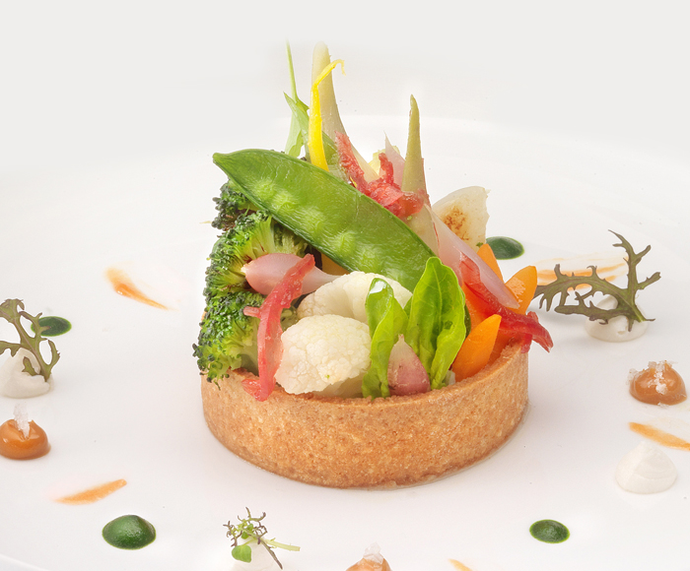
ALGUNOS PLATILLOS
Legumes variation,
ricotta cream and salted caramel

Slide 16
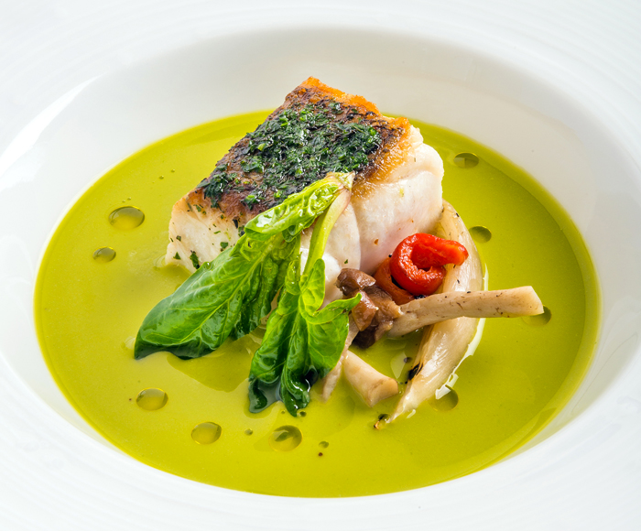
ALGUNOS PLATILLOS
White fish fillet in a crust of herbs over a chlorophyll variation

Slide 17
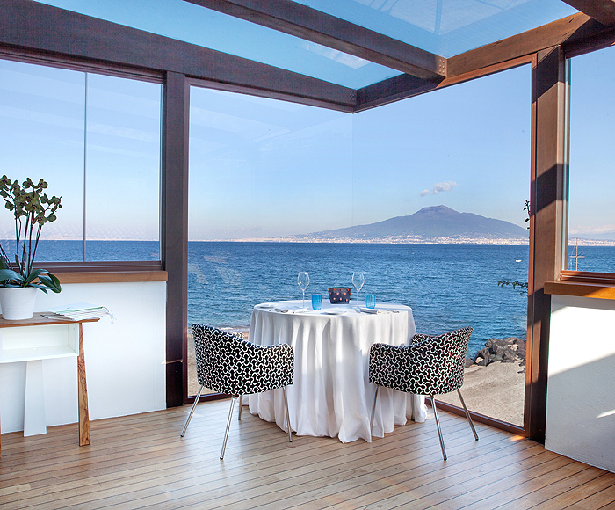
RESTAURANTE (Esposito, 2017)
La Torre del Saracino
is the place where the sea meets the land,
where tradition embraces innovation
UBICACIÓN
En la costa del Mar de Sorrento en Vico Equense, a la mitad del camino entre el Golfo de Nápoles y las montañas Lattari y Faito. Descendiendo 1 kilómetro de la cima del Puente Seiano Bridge, y llegando al Puerto de Marina d'Aequa.

Slide 18
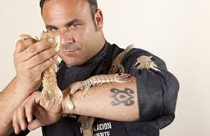
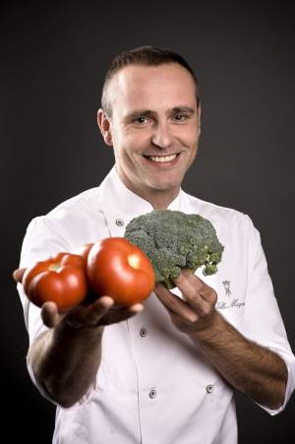
OTROS REPRESENTANTES
TENDENCIA: ME, MY BODY AND THE PLANET
CHEF ÁNGEL LEÓN (español)
CHEF RODRIGO DE LA CALLE (español)

Slide 19
TENDENCIA 2: LOCAL IS THE NEW ORGANIC
REPRESENTANTE: DAN BARBER

Slide 20
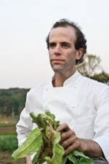
DAN BARBER

Slide 21
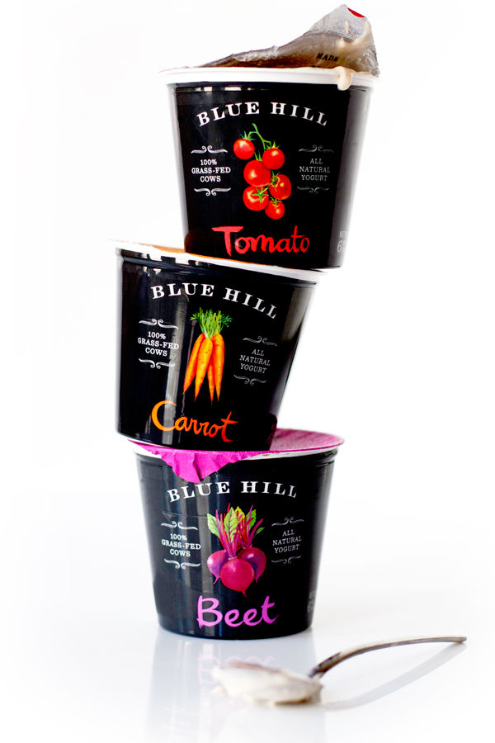
ALGUNOS DATOS BIOGRÁFICOS
En 2004 abrió su restaurante bandera Blue Hill at Stone Barns en Pocantico Hills, situado en el valle del río Hudson.
En su granja se produce íntegramente todo lo que va a la mesa y los comensales pueden escoger ellos mismos los alimentos: del campo al plato.
Allí mismo ha montado un centro de educación alimentaria y agrícola sin ánimo de lucro para "cambiar la forma en que Estados Unidos come y produce".
El Blue Hill restaurante-granja comercializa productos como mermelada o yogur; tiene una extensión urbana en Manhattan.
El cocinero estadounidense Dan Barber nació en Nueva York, en 1969.
Es uno de los más conocidos ecochefs y fue asesor de los Obama en asuntos de nutrición.

Slide 22
FILOSOFÍA: Proyecto WastED, NY.
El objetivo del proyecto es llamar la atención sobre la enorme cantidad de desperdicios en restaurantes y toda la cadena alimentaria. Y "responder a las críticas de que los restaurantes son lugares presuntuosos donde el gasto es excesivo“ (El País, 2015).
Ejerce una gastronomía responsable y sostenible.
"Nuestro papel a diario como chefs es aprovechar cada parte del ingrediente, incluso si es considerado feo o no deseable, y convertirlo en algo delicioso. Minimizar las sobras es una cuestión de creatividad culinaria” (El País, 2015).

Slide 23
SU COCINA (MENÚ)
En sus restaurants Dan Barber ofrece comida local con una lista de vinos elaborados por productores que manejan técnicas artesanales.
Sus ingredientes provienen de su granja cercana, por lo que todo es fresco, de estación y orgánico.
Los comensales pueden escoger entre el menú diario de cuatro tiempos ("Tasting Menu“) a un precio de $95 USD, u optar por el "Farmer's Feast," menú de degustación de seis tiempos inspirado en la cosecha de la semana -$108 USD- (Bluehill, 2017).

Slide 24
SU COCINA
(MENÚ)
Daily Menu and Tasting
badger flame beets
black sesame and pear
~
Howling Mob corn
maine lobster, squid and speck
~
Katahdin Lamb
zucchini, eggplant and mountain magic tomatoes
~
Tromboncino
summer fruits and vegetables, whole wheat bread sauce
~
Cantaloupe on the half shell
ginger and blue hill farm milk sorbet
~
peaches
stone barns honey, yogurt and pistachio

Slide 25
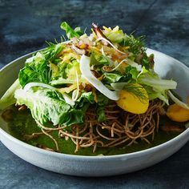
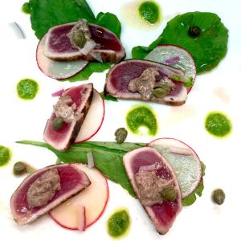
ALGUNOS PLATILLOS

Slide 26
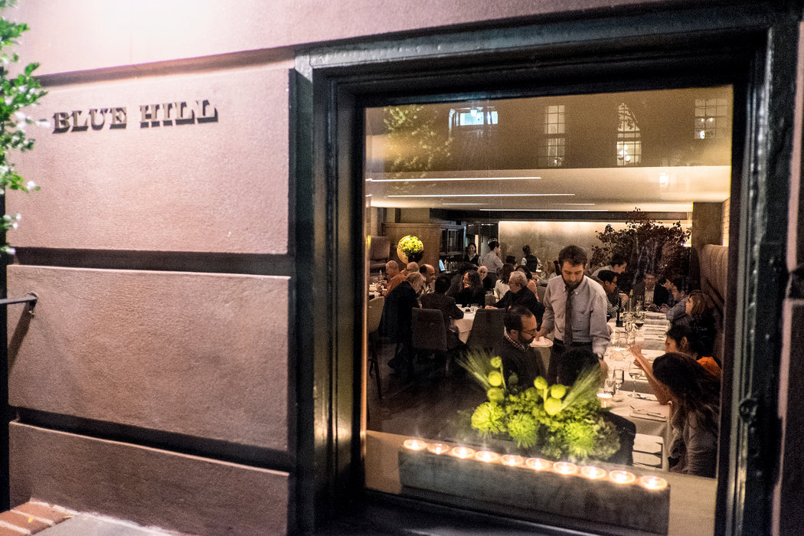
RESTAURANTES
El restaurant original Blue Hill se inauguró en el año 2000 y se localiza en Greenwich Village, New York City.
En 2004 el Chef Dan Barber abrió Blue Hill at Stone Barns junto con el Stone Barns Center for Food and Agriculture Pocantico Hills, a 30 millas al norte de New York.
Luego, en 2009 abrió el Blue Hill Café and Grain Bar junto a su centro educacional.

Slide 27
OTROS REPRESENTANTES
TENDENCIA: LOCAL IS THE NEW ORGANIC
CHEF CHRISTIAN PUGLISI (danés)
CHEF MARÍA HINES (americana)

Slide 28
TENDENCIA 3: RAW PLEASURE
REPRESENTANTE:
Javier Medvedovsky

Slide 29
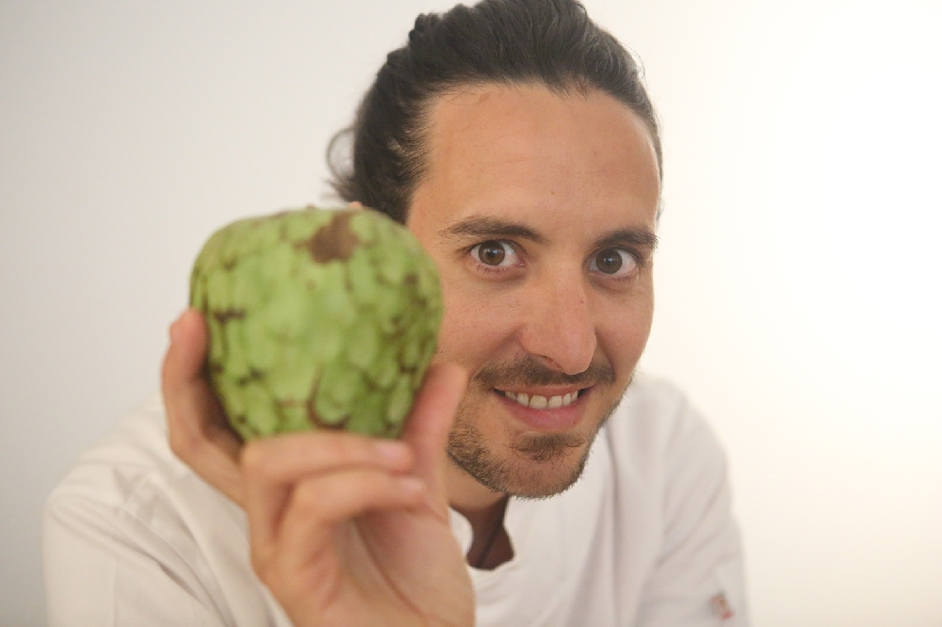
JAVIER MEDVEDOVSKY

Slide 30
ALGUNOS DATOS BIOGRÁFICOS
Chef nacido en Argentina pero afincado en España desde 2005.
Creador del proyecto Espiritual Chef y del concepto gastronómico de “El Café Blue Project” en Barcelona.
Realiza talleres educativos en diferentes formatos: cursos intensivos, temáticos, charlas y cooking shows.
Lleva a cabo labores de consultoría y asesoramiento para negocios del sector.
Publica artículos y recetas en el portal gastronómico Delicooks y en la revistas “Mente Sana” y “Cuerpo Mente” (Asociación Vida Sana, 2016).

Slide 31
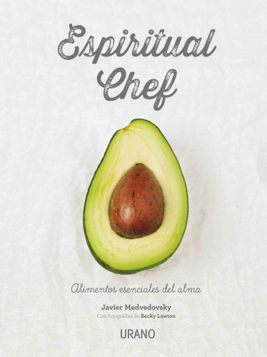
FILOSOFÍA
El “Raw Food” es una dieta, un estilo de vida, una tendencia culinaria y una medicina.
Su principio básico es el de comer todos los alimentos vegetales en su estado más óptimo, el cual, en la mayoría de los casos, es tal y como nos los da la naturaleza.
Se pueden transformar los alimentos para hacerlos aún más placenteros a través de técnicas naturales con las que se obtienen, se mantienen e incluso se potencian los nutrientes de estos alimentos.
Algunas de estas técnicas son la deshidratación, la germinación, la maceración, la fermentación. También se usa mucho el triturar, el mezclar… (Asociación Vida Sana, 2016).

Slide 32
SU COCINA (MENÚ)
MENÚS
ZEN: Con toques bien cuidados y bajo la consciencia del presente, les ofrecemos una experiencia inspirada en Japón.
Chupito de Lima & Jengibre – sopa de Miso – sushi mix experimental – ensalada de algas y germinados – crocante de choco con crema matcha –
MEDITERRÁNEO: Con los ingredientes del entorno de este mar, les invitamos a sumergirse y fluir en un sinfín de placeres para los sentidos.
Tapa de pan esenio de cebolla, romero y limón con tapenade de olivas – sopa de hojas verdes y aguacate – lasaña del Mediterráneo – “chúpate los dedos” con higos y vainilla –
DE OTRO MUNDO: Nos dejamos llevar y traemos inspiración desde más allá del Planeta Tierra. Les presentamos una inolvidable experiencia creativa.
Zumo del edén con manzana y menta- crema de almendras y limón con crackes enzimáticas de chía y tomate seco – “buen rollo” con crema de aguacate y chipotles – pastel de zanahoria de otro mundo.
Ingredientes de procedencia ecológica.
Todo vegano, preparado con mucho amor y dedicación.
No utiliza lácteos, azúcar, glúten o productos de origen animal.

Slide 33
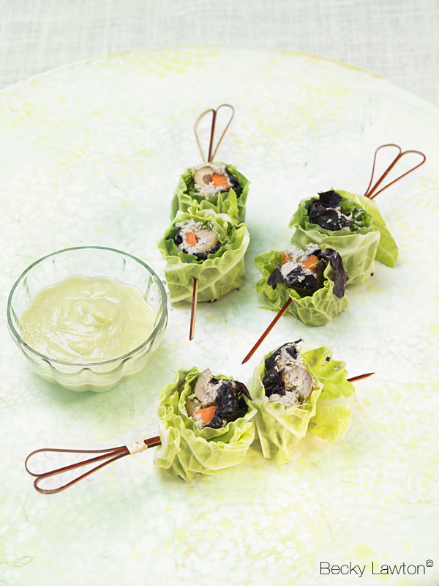
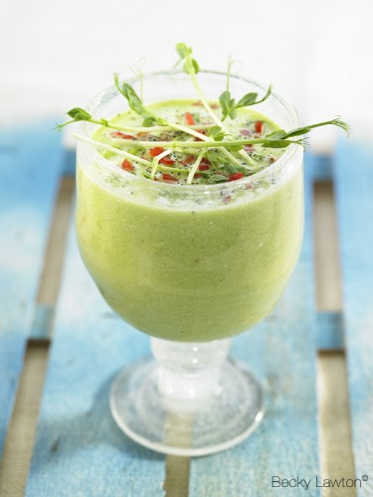
ALGUNOS PLATILLOS (Espiritual Chef, 2015)
SOPA ENERGÉTICA
COL SUSHI

Slide 34
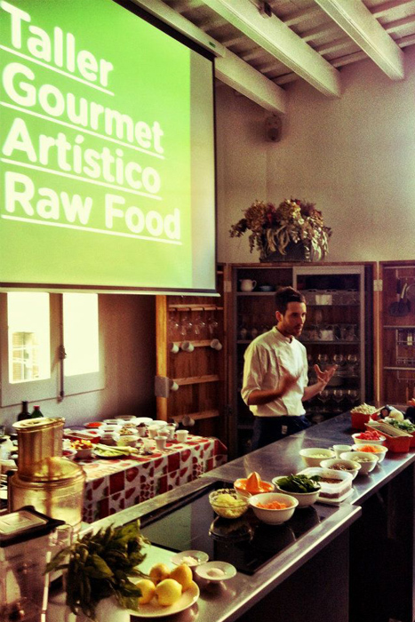
SU RESTAURANTE
Más que un restaurante, el chef Javier Medvedovsky ofrece diversos talleres y eventos culinarios durante todo el año, incluyendo el servicio de chef privado. Ofrece, entre otros:
Taller RAW FOOD Intensivo Gourmet.
Talleres temáticos RAW FOOD.
Curso y cena RAW FOOD.
Curso RAW FOOD a medida.
Cooking shows.

Slide 35
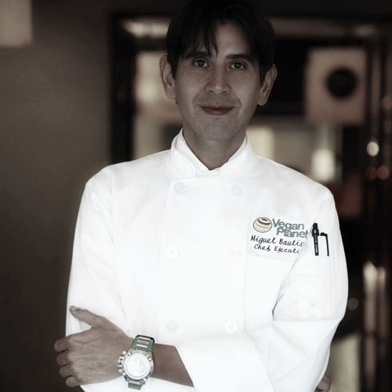
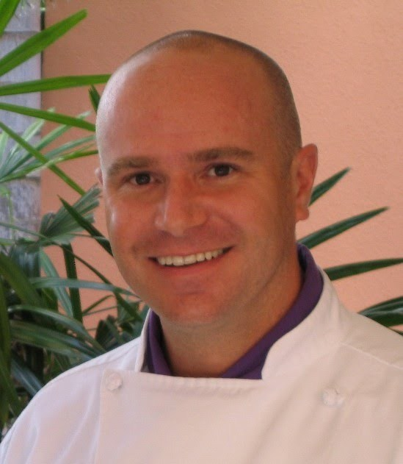
OTROS REPRESENTANTES
TENDENCIA: RAW PLEASURE
CHEF MIGUEL BAUTISTA (mexicano)
CHEF CLAUDIO HALL (mexicano)

Slide 36
TENDENCIA 4: FOOD PORN IS A TOTAL TURN ON
REPRESENTANTE:
Anne Sophie Pic

Slide 37

Anne Sophie Pic

Slide 38
ALGUNOS DATOS BIOGRÁFICOS
Nacida en Francia, estudió negocios en París, Japón y Estados Unidos.
A los 23 años inició su carrera como cocinera profesional, a partir de 1997.
Fue nombrada mejor chef del mundo en 2011.
Primera mujer de Francia en recibir una estrella Michelin en 56 años.
Trabajó para marcas como Yves Saint Laurent y Moët & Chandon.
Convirtió el restaurante familiar Maison Pic, fundado por su bisabuela (situado en la ciudad de Valence), en uno de los mejores del mundo.

Slide 39
FILOSOFÍA
“Cuando cocino, comparto mi pasión, quiero darle gusto a mis invitados. Para lograr transmitir emociones, trabajo desde siempre con la asociación de los sabores. Es un poco mi marca” (France Fr., 2017).
Trabaja ciertas variedades de “verduras olvidadas”.
Una de sus verduras preferidas es el betabel.
Trata de revelar todas las facetas de colores, texturas, sabores de los diferentes tipos de verduras con las que cocina, y que considera identifican a Francia.
Integra la tradición francesa en un proceso más contemporáneo en su cocina.

Slide 40
SU COCINA
(MENÚ)
MENÚ DECOUVERTÉ (170 EUROS)
L’AMUSE BOUSHE
L’HUITRE GILLARDEAU
crème glacée à la livèche et à la cardamome noire, betteraves en différentes textures
LES BERLINGOTS
coulant au crémeux de chèvre de Banon légèrement fumé consommé au cresson infusé au gingembre et à la bergamote
LE PIGEONNEAU DE LA DRÔME
légèrement fumé et rôti sur le coffre bouillon à la vanille de Madagascar, orge torréfié, aspérule odorante, poivre Phu Quoc
LE BRIE DE MEAUX À LA VANILLE BOURBON
LE CHARIOT DE FROMAGES (+ 25€)

Slide 41
SU COCINA
(MENÚ)
MENÚ ESSENTIEL (330 EUROS)
L’AMUSE BOUCHE
LE CEPE
En différentes textures consommé infusé à la primprenelle, au shiso et au géranium Rosat
LES BERLINGOTS
coulant au crémeux de chèvre de Banon légèrement fumé consommé au cresson infusé au gingembre et à la bergamote
LA LANGOUSTINE
marinée au miel de bruyère blanche, dashi de langoustines, kororima, angélique et zestes de yuzu
L’HUITRE TARBOURIECH
comme un Irish coffee,au café Bourbon Pointu servi à la Chemex crémeux de topinambours

Slide 42
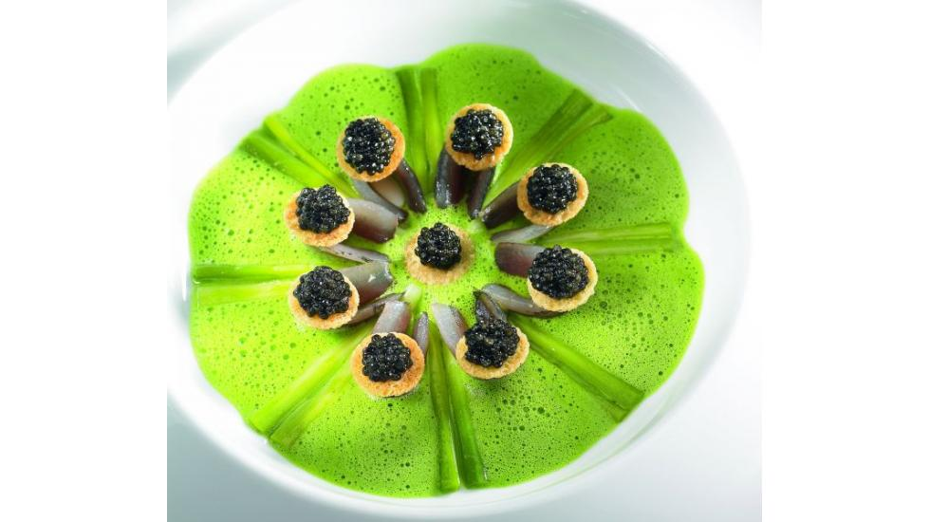
ALGUNOS PLATILLOS
Puerros amarillos y caviar de Aquitaine

Slide 43
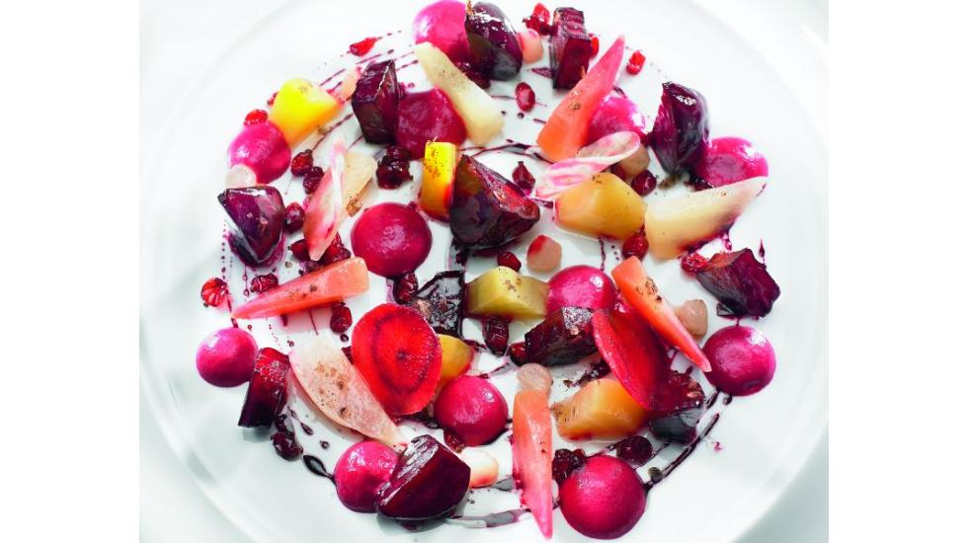
ALGUNOS PLATILLOS
Betabel Plural

Slide 44
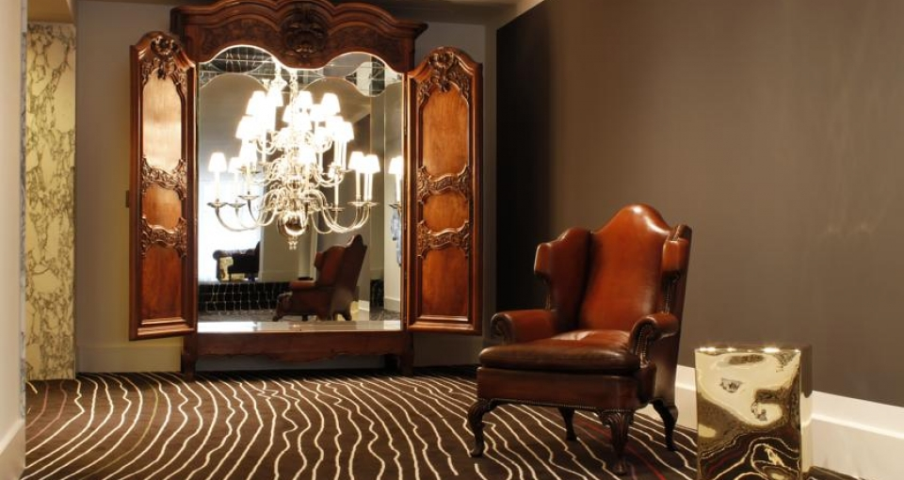
SU RESTAURANTE (PIC, 2017)
La Maison Pic, Valence, France

Slide 45
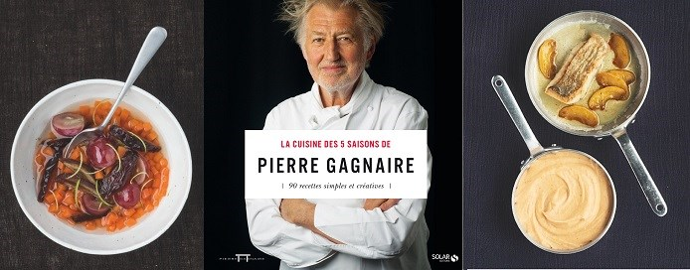
OTROS REPRESENTANTES
CHEF VIRGILIO MARTÍNEZ (peruano)
CHEF THOMAS KELLER
PIERRE GAGNAIRE (francés)

Slide 46
TENDENCIA 5: SOCIAL EATING IS BACK
REPRESENTANTE:
Jason Atherton

Slide 47
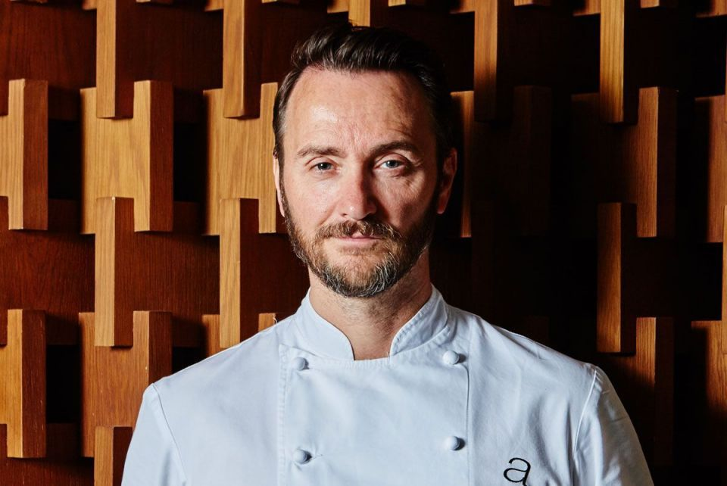
JASON ATHERTON

Slide 48
ALGUNOS DATOS BIOGRÁFICOS (Atherton, 2017)
Chef nacido en 1971 en Inglaterra.
Fue Chef Ejecutivo de Gordon Ramsey hasta 2010.
Abrió su primer restaurante Pollen Street Social y en su primer año, en 2011, ganó una estrella Michelin.
En 2014 dirigió un afamado programa de televisión llamado “My Kitchen Rules”.
Aunque ha abierto otros restaurantes como Little Social y Social Eating House, ha sido Pollen Street Social el que ha sido rankeado en los primeros lugares en “The Good Food Guide’s Top 50 Restaurants 2013 & 2014”, y en tercer lugar en la Guía de 2016, siendo reconocido también por otras publicaciones prestigiosas.

Slide 49
FILOSOFÍA
Conjuga una cocina avanzada con diversas influencias franco asiáticas. Ha desarrollado una cocina ecléctica basada en los productos del mercado. Presenta un menú que cambia diariamente y en el que se incluyen hasta seis entradas y varias opciones para los platos principales y los postres.
Sin ataduras formales, sin estiramientos artificiales, ayuda al comensal a mantener esa impresión de hallarse en un lugar liberado de corsés, pese a realizar un trabajo eficiente, ágil y profesional (Rincón, 2014).
El ofrecer numerosos platos y opciones en un ambiente agradable y relajado incita a la reunión, al intercambio. A emplear más tiempo en la interacción mientras se disfruta de una excelente comida.

Slide 50
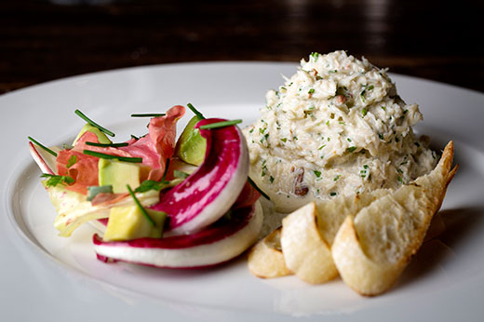
ALGUNOS PLATILLOS
CRAB, RADICCHIO AND AVOCADO SALAD

Slide 51
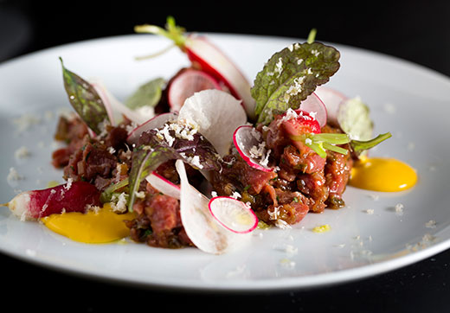
ALGUNOS PLATILLOS
SMOKED BEEF TARTARE, EGG YOLK JAM, MUSTARD LEAVES, PICKLED RADISH

Slide 52

SUS RESTAURANTES
Jason Atherton tiene diversos establecimientos en varios lugares del mundo: restaurantes en Nueva York, Shanghai, Hong Kong; Londres, Dubai y Sidney. Algunos de sus nombres son:
Pollen Street Social
Social Eating House
Berners Tavern
Little Social
City Social
Sosharu
Social Wine & Tapas
Hai Cenato
Temple and Sons

Slide 53
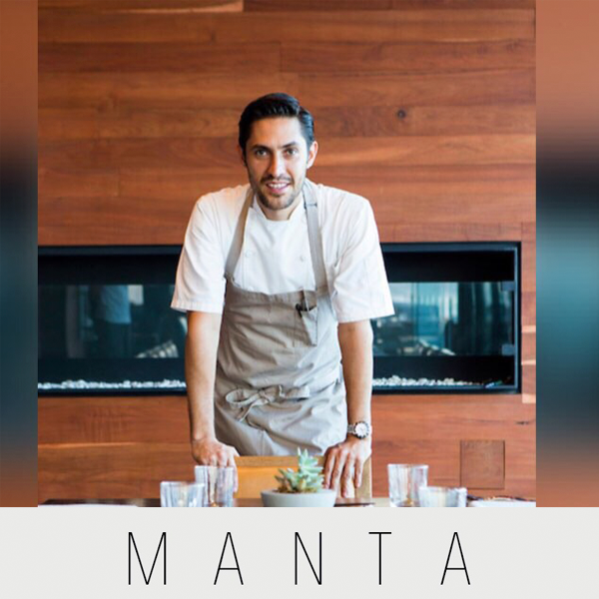
OTROS REPRESENTANTES
COCINA SOCIAL
Chef Alberto Collarte (mexicano)
Chef Alexander Branch (mexicano)

Slide 54
FUENTES DE INFORMACIÓN
Asociación Vida Sana (2016). Espiritual Chef Raw Food. Sección Noticias, Vida Sana, 11 de abril de 2016. Disponible en: http://vidasana.org/noticias/espiritual-chef-raw-food
Atherton, Jason (2017). Jason Atherton. Página web. United Kingdom. Disponible en: http://www.jasonatherton.co.uk/
Bluehill (2017). Daily Menu and Tasting. BlueHill Farm. Nueva York. Disponible en: https://www.bluehillfarm.com/dine/new-york

Slide 55
FUENTES DE INFORMACIÓN
DIARIO VASCO (2013). El chef italiano Gennaro Esposito aboga por una cocina sostenible en Donostia. Sección Gastronomía. San Sebastián, España. Disponible en: http://www.diariovasco.com/20130412/local/chef-italiano-gennaro-esposito-201304121349.html
Espiritual Chef (2015). Catering. Natural art and Food. Disponible en:http://espiritualchef.com/catering/
France Fr. (2017). Anne-Sophie Pic, tres estrellas Michelin. España. Disponible en: http://es.france.fr/es/informaci%C3%B3n/anne-sophie-pic-tres-estrellas-michelin

Slide 56
FUENTES DE INFORMACIÓN
El País (2015). Las sobras, un lujo gastronómico. Sección Estilo, El País, Reportaje de Rosa Rivas, 28 de marzo de 2015. Madrid, España. Disponible en: https://elpais.com/elpais/2015/03/19/estilo/1426793610_468891.html
Esposito, Gennaro (2017). Torre del Saracino. Disponible en: http://www.torredelsaracino.it/lacarta.php
PIC, Anne Sophie (2017). Anne-Sophie PIC - le Restaurant. Francia. Disponible en: https://www.anne-sophie-pic.com/content/anne-sophie-pic-le-restaurant
Rincón, Miguel Ángel (2014). Jason Atherton. Ponentes, Madrid Fusión. España. Disponible en: http://www.madridfusion.net/ponenteDet.php?idPonente=0000000202

